Slide 1


SÜT ELDESİNDE MEKANİZASYON

Slide 2
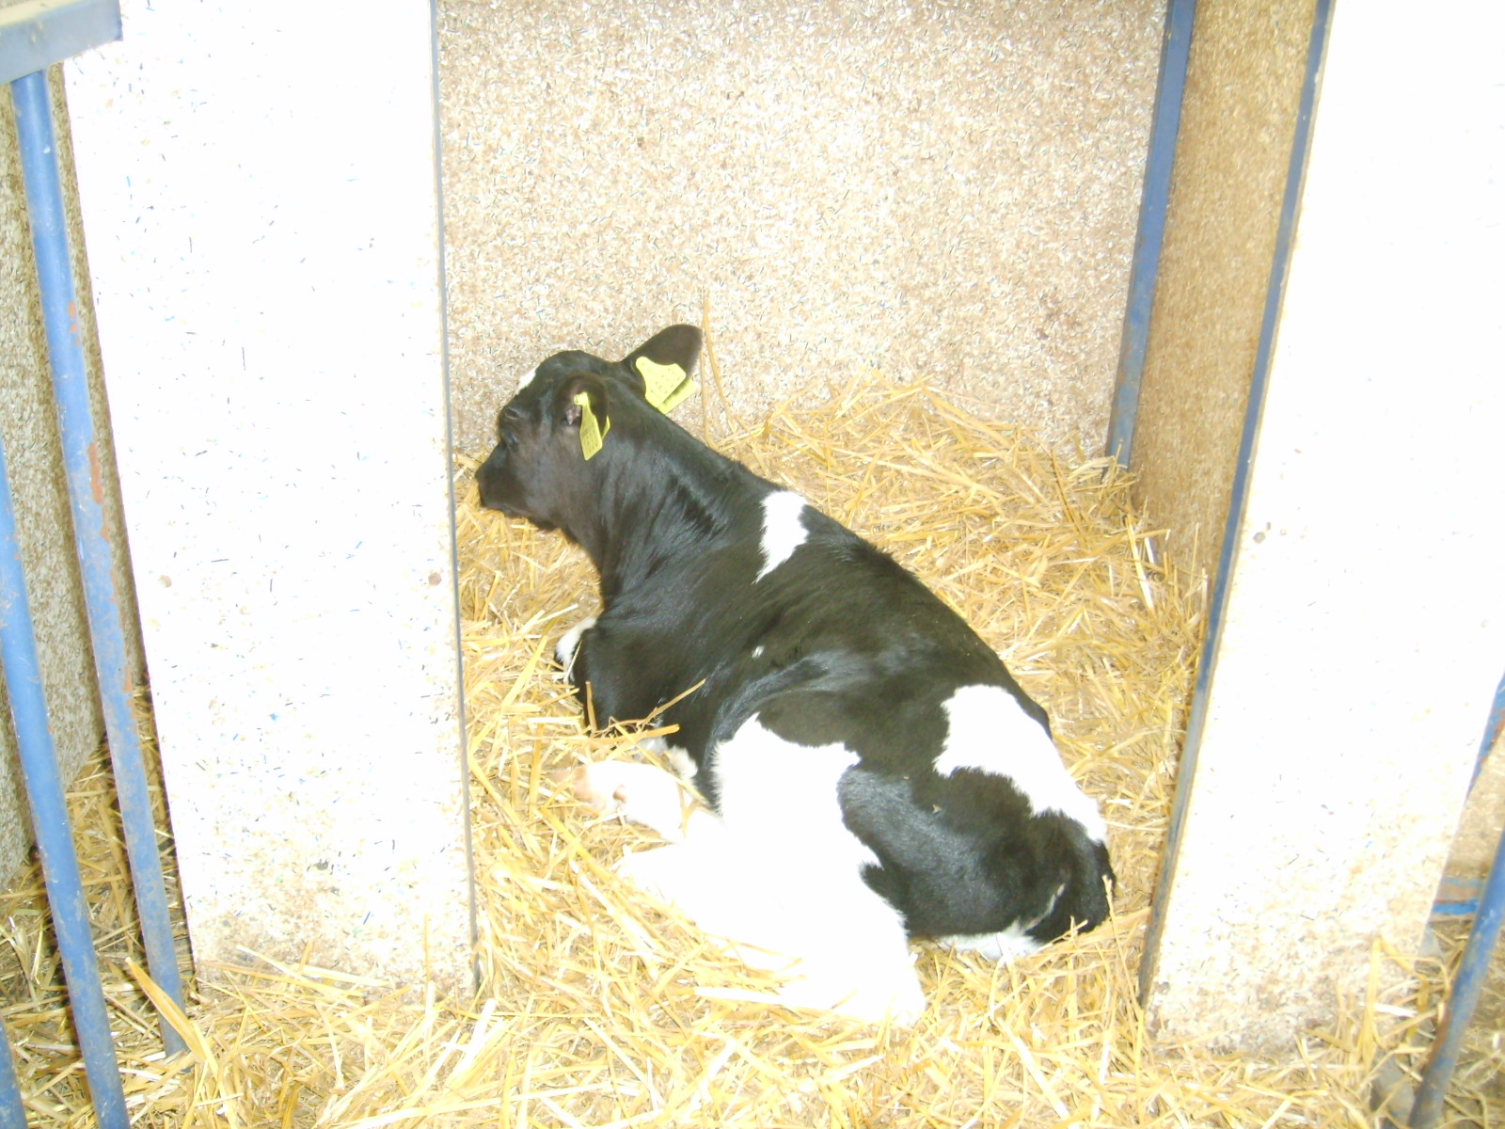
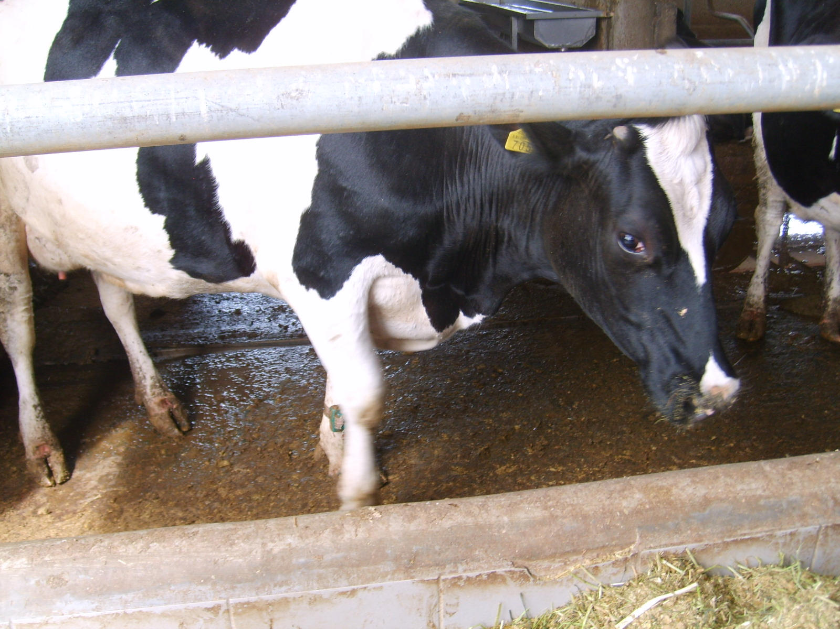

Slide 3
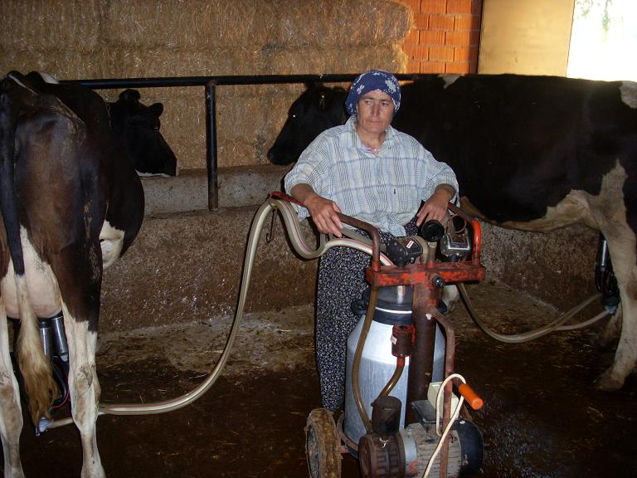
Süt Eldesinde Mekanizasyon
Genel
Sütün oluşumu ve sağımı
Süt sağım makinaları
Sağım makinelerinin yapısal organları
Güç ünitesi
Vakum pompası
Valkum deposu ve ayrım kabı
Vakum düzenleyici
Vakum göstergesi
Vakum boru hattı
Sağım başlığı
Süt kovası
Pülsatör ( nabız cihazı )
Süt iletim sistemi
Süt boşaltma pompası
5. Makinalı sağım tekniği
6. Sağım salonları
Tünel tipi sağım salonu
Balık kılçığı tipi sağım salonu
Michigan poligon tipi sağım salonu
Dairesel ( döner ) tip sağım salonu

Slide 4
GENEL
Memenin bir salgısı olan süt, yavrular ve insanlar için önemli bir besin maddesidir. Ana kaynağı keçi, koyun, manda ve sığırlardır. Dünyada üretilen sütün yaklaşık % 80-90 ineklerden elde edilirken Türkiye’de bu oran % 70-75 dir.
Bu nedenle burada inek sütünün eldesinde kullanılan sağım makinaları ve sağım salonları hakkında bilgi verilecektir.

Slide 5
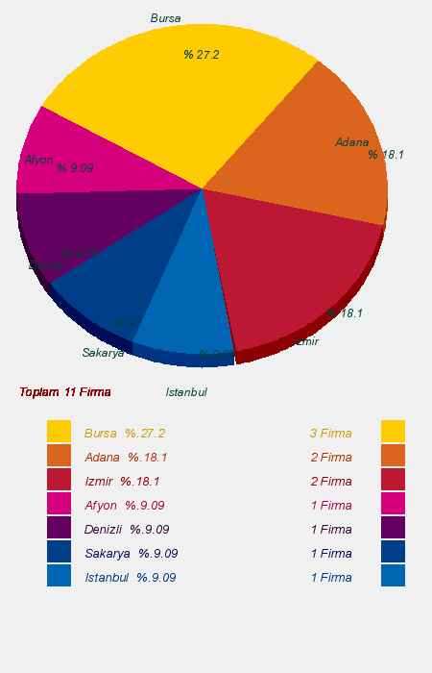
Firmaların illere göre dağılımı

Slide 6
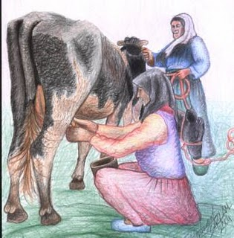
SÜTÜN OLUŞUMU VE SAĞIM
Meme süt yapan hücre gruplarından oluşur. Bu hücre gruplarına alveol adı verilir. Hücrelerde üretilen süt alveollerin ortasında birikir. Alveoller, birer kanal ile memenin süt haznesi olarak adlandırılan bölmesine bağlıdır.

Slide 7
Sağımdan önce memede bulunan sütün az kısmı bu haznede bulunur. Geri kalan kısmı ise alveoller ve süt haznesine bağlayan kanallarda bulunur.
Süt haznesinde bulunan süt kolayca memeden dışarı alınır.
Sütün indirilmesinde etkili hormon oxytocin dir..

Slide 8
Bu hormonun etki süresi 4-7 dakikadır.
Dolayısıyla sağım işleminin bu süre içersinde yapılması gerekmektedir.
Sağımdan önce hayvan tarafından bu hormonun salgılanması durumunda, memedeki sütün önemli bir kısmı dışarı alınabilir.

Slide 9
Tersi durumda yanlızca memenin süt haznesi içersindeki süt dışarı alınabilir.
Memeden dışarı alınamayan, alveol ve onları süt haznesine bağlayan kanallarda kalan süt, sonraki sürede memede üretilecek süt miktarının düşmesine neden olur.
Memede üretilen sütün belirli aralıklarla memeden dışarı alınması işlemine sağım denir.

Slide 10
Süt memelerde sürekli üretilirken, sağım işlemi genel olarak günde iki kez yapılır.
Daha sık aralıklarda yapılan sağım süt verimini % 5-15 oranında arttırdığı belirlenmiştir. Ancak bu uygulamanın yalnızca yüksek süt verim özelliğindeki hayvanlarda ekonomik olacağı düşünülmek de ve uygulanmakdadır.
Oxytocin hormonu hayvanı değişik biçimlerde uyarılması ile salgılanabilir.
Sağım iki şekilde yapılır :
1)Makine ile sağım
2)Ellle sağım

Slide 11
Makine ile sağımın elle sağıma kıyasla olan üstünlükleri
Sağım fizyolojisi bakımından memede bulunan sütün, oxytocin hormonun etki süresi olan 4 ve 7 dakikada içinde memeden dışarı alınması gerekir. Yüksek verimli ve çok sayıda hayvanı bulunan işletmelerde makine ile yapılır.
Barınaklarda yapılan işler arasında sağım zor ve zaman alıcı işlemlerden birisidir. Sağımın makineyle yapılması durumunda işletmede önemli düzeyde iş gücü ve zaman tutumu sağlanabilir.

Slide 12
Makine ile sağımda süt, kapalı kanalarda taşındığı için temiz ve daha sağlıklı olarak elde edilir.
Elle sağımda meme başına uygulanan sıkma gevşeme etkilerinin zaman içinde şiddeti değişebilir. Makine ile sağımda ise meme sağlığı korunur.

Slide 13
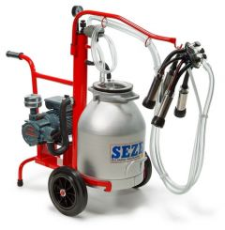
Süt sağım makineleri
Süt sağım makinelerinin geliştirilmesinde ki en önemli aşama, pülsatörün (nabız cihazının) geliştirilmesi ile sağlanmıştır. Günümüzde sağım makineleri, fonksiyonel organlarının yerleşimi ve sütün toplanma şekline bağlı olarak üç grupta toplanabilir. Bunlar;
Taşınabilir sağım makineleri
Kovalı sağım makineleri
Borulu sağım makineleridir.

Slide 14
Taşınabilir süt sağım makinaları, tekerlekli bir şasi üzerine bindirilmiş
Güç ünitesi
Vakum pompası
Vakum deposu
Vakum düzenleyici
Vakum göstergesi
Meme başlıkları
Sağım pençesi
Uzun/kısa süt ve nabız boruları
Süt güğümlerinden oluşur.

Slide 15
Kovalı sağım makinalarında sağılan süt, vakum hattına bağlı kovalarda birikir. Bu tip makinelerde güç ünitesi, vakum pompası, vakum deposu, vakum düzenleyici ayrı bir odada bulunur.
Paslanmaz çelik ya da alüminyum olabilen süt kovası 15-20 L hacminde olabilir. Kısa ve uzun nabız boruları ile sağım başlıklarının bağlı olduğu pülsatör, kovanın kapağı üzerinde yer alır.

Slide 16
Sağılan sütün güğüm yada kova yerine taşıma boruları ile sabit bir depoda toplandığı makinelere borulu sağım makineleri denir.
Borulu sağım makinalarında güç ünitesi, vakum pompası, vakum deposu, vakum düzenleyici, süt boşaltma düzeni ve süt toplama deposu ayrı bir odada bulunur.
Hayvanların sağıldığı bölmede ise, vakum borusu sağım başlığı ve sağılan sütün süt tankına taşıdığı süt borusu yer alır.

Slide 17
Sağım Makineleri Yapısal Organları
Süt makineleri üç temel üniteden oluşur. Bunlar ;
1.Vakum sistemi
Güç ünitesi
Vakum pompası
Vakum deposu
Vakum düzenleyici
Vakum göstergesi
2.Basınç farkı yaratma sistemi
Pülsatör
3.İletim sistemi
Meme başlıkları
Sağım pençesi
Kısa uzun nabız boruları
Kısa uzun süt boruları
Vakum borusundan oluşur.

Slide 18
Güç Ünitesi
Vakum pompasını çalıştırmak için gerekli hareket enerjisinin alındığı ünitedir.
Genelde elektrik motorları kullanılır, elektrik enerjisinin olmadığı yerde ise bir termik motor da kullanılabilir. Sağım makinelerinde gereksinilen güç oldukça düşüktür.

Slide 19
Vakum Pompası
Görevi yarı kapalı boru hattından havayı emmek ve bunu belirli bir atmosfer üstü basınç değerine kadar sıkıştırarak atmosfere atmak ve sistemde yaklaşık 50 kPa’lık basınç oluşturmaktır.
Oluşturulan bu vakum etkisi ile sütün memeden alınarak kova yada süt tankına taşınması, sistemde temizleme sıvılarının dolaşması v.b. işler gerçekleştirir.
Süt sağım makinelrrinde;
Pistonlu vakum pompası
Paletli vakum pompası
Olmak üzere iki tip vakum pompası kullanılır.

Slide 20
Vakum deposu ve ayrIm kabI
Vakum deposu, vakum borusu üzerinde ve vakum pompasına girişten hemen önce yer alır. Yaklaşık 15-20 L hacminde metal bir depodur .
Deponun alt kısmında, depo içersinde biriken sıvıların alınması için otomatik boşaltma valfi ya da vana bulunur.
Vakum deposunun iki temel görevi vardır:
Sistemdeki ani vakum dalgalanmalarını önleyerek sistemde kararlı bir vakum yaratılmasına yardımcı olmak.
Vakum pompasına olası sıvı girişlerini önlemek.

Slide 21
Vakum Düzenleyİcİ
Vakum boru hattı üzerinde yer alır. Sistemde vakumun sağım için gerekli olan değerde ve kararlı bir düzeyde kalmasını sağlar.
İyi bir vakum düzenleyicisinde iki temel işlevsel özellik vardır:
Sağım ünitesi ile çalışması sırasında elde edilen vakum değeri ile birden fazla sağım ünitesi ile sağım sırasında elde edilecek vakum değerleri arasındaki farkın 2 kPa’ı geçmemesi,
Vakum düzenleyici içersindeki hava sızıntısının 35 L/dak. Serbest havayı ya da pompanın hava debisinin %8’ini geçmemesidir.

Slide 22
Vakum Göstergesi
Sistemdeki vakum değerini ölçen, dairesel kadranlı bir gösterge olup, vakum hattı üzerinde ve sağımcının görebileceği bir yerde bulunur.
Farklı biçimlerde bölümlendirilmiş tipleri vardır.

Slide 23
Vakum boru hattı
Sağım makinelerinin özelliğine bağlı olarak vakum boru hattı cam, plastik ya da paslanmaz metal olabilir.
Kolay temizlenmesi ve içersinden çekilen hava akımına karşı daha az direnç göstermesi bakımından kullanılacak boruların iç yüzeylerinin pürüzsüz olması gerekir.
Vakum boru hattı sıvıların hattan dışarı alınabilmesi için vakum hattı bir miktar eğimli olarak konumlandırılır.

Slide 24
Sağım Başlığı
İnek sağım makinelerinde;
Dört adet sağım başlığı,
Sağım pençesi ile kısa nabız
Ve süt borularından oluşur.
Meme başlıkları, sağım için hayvanın meme başlarına takılır. İki çeperli olarak yapılır.
Bunlardan birisi sert plastik ya da paslanmaz çelik olabilen dış çeper, diğeri ise bunun içersinde ve meme başını kavrayan kauçuk iç çeperdir.(emzik lastiği). İç çeperler kısa süt borusu ile sağım pençesine bağlıdır.

Slide 25
Sağım pençesi, sağım başlığını oluşturan parçalardan birisi olup, meme başlıklarının bir demek şeklinde tutar. Meme başlıkları ile memeden sağılan süt, sağım pençesi ile tek bir kanaldan kova, güğüm ya da tanka gönderilir.
Sağım pençesi 2’bölmeden oluşur;
Saydam plastik malzemeden yapılan alt kısımdaki bölme, süt bölmesi olarakta adlandırılır.
Üst bölme pülsaörden dönüşümlü olarak gelen vakum(50 kPa) ve atmosfer basıncının(100kPa), meme başlıklarının nabız odacıklarına dağıtılmasını sağlar.

Slide 26
Süt Kovası
Kovalı süt sağım makinelerinde sağılan sütün toplandığı kısımdır. Genellikle paslanmaz çelik ve aleminyum malzemeden yapılır. Yaklaşık 20 lt hacmindedir. Ağızında sızdırmaz contalı bir kapak vardır.kapak üzerindeki iki adet boru bağlantı noktası vardır. Bunlar;
Meme başlıkları ile sağılan sütün kovaya aktarıldığı uzun süt borusu,
Vakum hattı üzerindeki vakum musluğu ile bağlantılıdır.

Slide 27
Pülsatör (Nabız Cihazı)
Meme başlığının iç kısmını oluşturan emzik lastiğinin meme başına uyguladığı sıkma ve gevşetme işlemine nabız denir.
Sağım makinelerinde meme başlığına yavrunun emmesine benzer bir etki yaptıran parçaya nabız cihazı ya da pülsatör denir.
Pülsatör meme başlıklarındaki nabız odalarına dönüşümlü olarak vakum ve atmosfer basıncı göndererek bu etkiyi yaratır.
Pülsatörün dakikada yaratdığı nabız sayısı, sıvı odalarını birbirine bağlayan boru içersindeki sınırlayıcının delik çapına ve sıvı odalardak, vakum değerine bağlıdır.
Zaman olarak , sağım everesini masaj evresine oranına nabız oranı adı verilir. Bu üç kısımda incelenir;
Yavaş
Normal
Hızlı sağım olmak üzere.

Slide 28
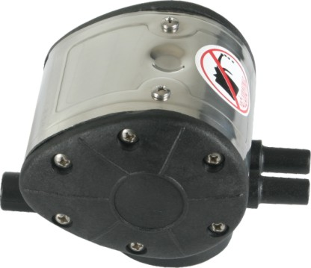
Pülsatörün Sınıflandırılması
Vakumla çalışan subaplı tip pülsatörler,
Elektromanyetik ve elektronik tip pülsatörler
Mekanik pülsatörler
Sürgülü tip
Havalı-mebranlı tip
Sıvı –mebranlı tip
En yaygın olanı sıvı-mebranlı tiptir.

Slide 29
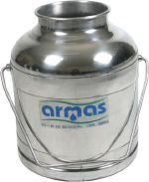
Süt İletim Sistemi
Kovalı ve ğügümlü makinelerde, sağılan süt kova ve güğümlerde toplanır. Dolan kova ve güğümler değiştirilir ya da başka bir kaba aktarılarak sağıma devam edilir.
Sütün sağım pençesinden kova yada güğümlere taşınmasını sağlayan boruya uzun süt borusu adı verilir.

Slide 30
Uzun süt borusu saydam bir malzemeden yapılır. Böylece sağımın bitiş zamanı ve temizliği kontrol edilmiş olunur.
Bazı borulu sağım makinelerinde süt boru hattı üzerinde hayvanların süt verimlerinin belirlenmesi için ölçüm kapları vardır.

Slide 31
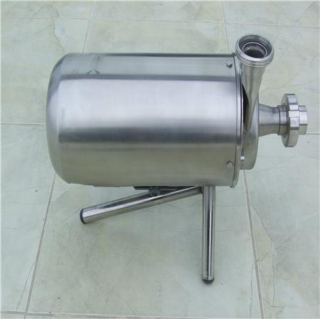
Süt Boşaltma Pompası
İletim boruları ile taşınan sütün güğüm ve tanklara doldurulmasında süt pompaları ya da şamandıralı boşaltma kavanozları kullanılır.

Slide 32
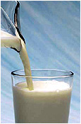
Süt boşaltma pompası, süt iletim borusuna bağlı ve hacmi 5-15 lt arasında değişen cam bir kavonoz, alt tarafında kavanoza plastik bir boru ile bağlı elektrik motorlu pompadan oluşur.

Slide 33
Makineli Sağım Tekniği
Makineli sağımda, sağımcı ile sağılan hayvan arasında yer alan bir dizi mekanik aletin temizliği ve doğru biçimde çalışmasının sağlanmasına ayrı bir önem verilmelidir.
Sağım makineleri çalıştırılmadan önce genel bir kontrolden geçirilmeli ve dezenfeksiyona dikkat edilmelidir.
.

Slide 34
Vakumun, sağım için gerekli değerinin üzerine çıkması durumunda hayvanın meme başları sağım başlıklarının içersine daha fazla çekilir. Bu durum hayvanın acı çekmesine ve memeden süt akış debisinin azalmasına neden olur. Memede geri dönüşümü mümkün olmayan hasarlar oluşa bilir. Tersi durumda sağım başlıkları memeden düşebilir, memeden süt akış debisi azalır. Yine vakumdan ötürü oluşan dalgalanmalar hayvanları rahatsız eder. Vakum dalgalanmasını engellemek için , vakum deposu kapasitesi ve vakum düzenleyici gözden geçirilmeli, gerekiyorsa değiştirilmelidir.

Slide 35
Makine sağıma hazırlandıktan sonra hayvanlar sağıma hazır duruma getirildikten sonra yapılacak işlemleri şöyle sıralaya biliriz;
Sağım için hayvanlar duraklara alınır ve memeleri ılık su ile yıkanır,kurulanır.
Sağım başlıkları takılmadan önce elle sağım yapılarak her bir meme başı kanalındaki birkaç damla kirli süt dışarı alınır.
Daha sonra sağım başlıkları takılarak aktif sağıma geçilir.
Sağımın sonlarına doğru, süt akışı azaldığı yada kesildiğinde bir el ile sağım aşağı doğru bastırılırken diğer el ile memeye masaj yapılır. Böylece memede kalan son damla süt alınmış olunur.

Slide 36
Sağım başlıkları yavaş hareketlerle memede çıkarılır. Sütü biten memelerden geç çıkarılan sağım makineleri meme dokusunun zedelenmesine neden olur.
Son işlem olarak sağım başlıkları tarafından uygulanan sıkma ve gevşemeler nedeniyle duyarlı duruma gelen memelere koruyucu olarak ilaç uygunır ve hayvanlar dışarı alınır. Sağım sonrası makine temizliğine yine dikkat edilmesi gerekir.
Sağım makinelerinde günlük bakım ve kontrolleri dışında periyodik bakımlarının da aksatılmaması gerekir.

Slide 37
Sağım Salonları
Sağımda iş gücü ve zaman tüketiminin azaltılması ve sağlıklı bir sütün eldesi bakımından sağımın özel salonlarda yapılması gerekir. Bu durum özellikle büyük hayvancılık işletmelerinde bir zorluk olarak kabul edilir.uygulamada farklı tipte sağım salonları bulmakla birlikte en yaygın olan dört tanesi :
Tünel tipi
Balık kılçığı tipi
Michigan poligon tipi
Döner tip

Slide 38
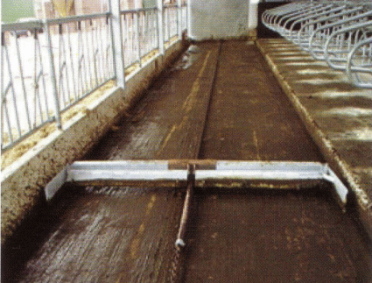
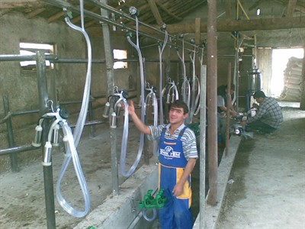

Slide 39
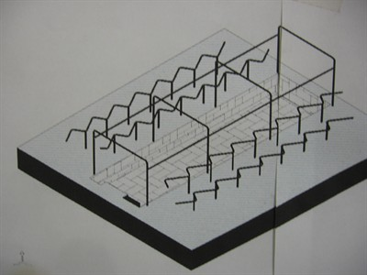
Süt sağım odasının krokisi

Slide 40
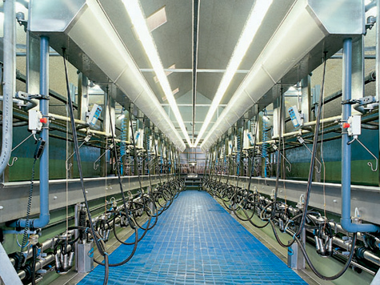
Süt sağım odası

Slide 41
A- Tünel tipi sağım salonu
Normal ve yandan girişli tünel olmak üzere iki farklı tipi vardır. Normal tünel tipi sağım salonlarında, sağımcının bulunduğu kanalın iki tarafında hayvanların arka arkaya sıralanacağı duraklar vardır..

Slide 42
Duraklar, metal metal borulardan yapılmış bölmelerle birbirinden ayrılır. Her bölmede ayrı bir yemlik bulunur.
Yandan girişli olanlarda saglıyacak hayvanların duraklara alınması ve sağımdan sonra duraklardan dışarı çıkartılmasında durakların yan tarafındaki kapılardan yararlanılır. Küçük ve orta büyük işletmeler için uygundur bu sağım salonları.
Tüneldeki sağımcıların hayvanların memelerine ulaşma zorunluluğu bir dezavantajdır.

Slide 43
B-Balık Kılçığı Tipi Sağım Salonları
Bu tip salonlarda duraklar sağımcının bulunduğu kanalın iki tarafında yer alır. Her bir sıradaki durak sayısı 4-12 adet olabilir.Duraklar,sağımcının bulunduğu kanala belirli bir açıda olmak üzere balık kılçığı şeklinde yerleştirilir. Böylece sağımcının hayvanların memelerine ulaşması kolay olur.

Slide 44
Duraklar arasında bölme bulunmaz. Durakların ön tarafında, sağım sırasında hayvanların kullanacağı birer yemlik vardır. Hayvanlar sağım salonuna gruplar halinde alınır.
Bu grup hayvanlar sağılırken diğer durak sırasına sağım için hayvanlar alınır.bunların yemleme ve meme temizliği işlemleri yapılır. Bir önceki grupta sağımı tamamlanan hayvanlardan sağım başlıkları çıkartılarak diğer grup hayvanlara takılır ve aktif sağım başlatılır.

Slide 45
C-Michigan Poligon Tip Sağım Salonu
Bu sağım salonlarında duraklar bir karenin kenarlarına balık kılçığı biçiminde sıralanmıştır. (6*4) baş kapasiteli olanlar daha yaygındır. İki adet giriş ve iki adet çıkış kapısı vardır.

Slide 46
Genel olarak iki adet giriş ve iki adet çıkış kapısı vardır. Genel olarak iki adet sağımcının yeterli olduğu düşünülür. Sağımcılar durak sıralarının orta bölgesinde bulundukları için, tüm durakları kolayca görebilirler.Büyük kapasiteli işletmeler için uygundur.

Slide 47
D-Dairesel Tip Sağım Salonu
Duraklar salonda bir daire yörüngesinde sıralanır. Durakların bulunduğu platform sağımcı ya yada bir zaman saati ile kumanda edilerek kendi ekseni etrafında ve belirli bir hızda döner. Döner tandem, döner balık kılçığı ve döner radyal duraklı olmak üzere üç farklı tipte olabilir.

Slide 48
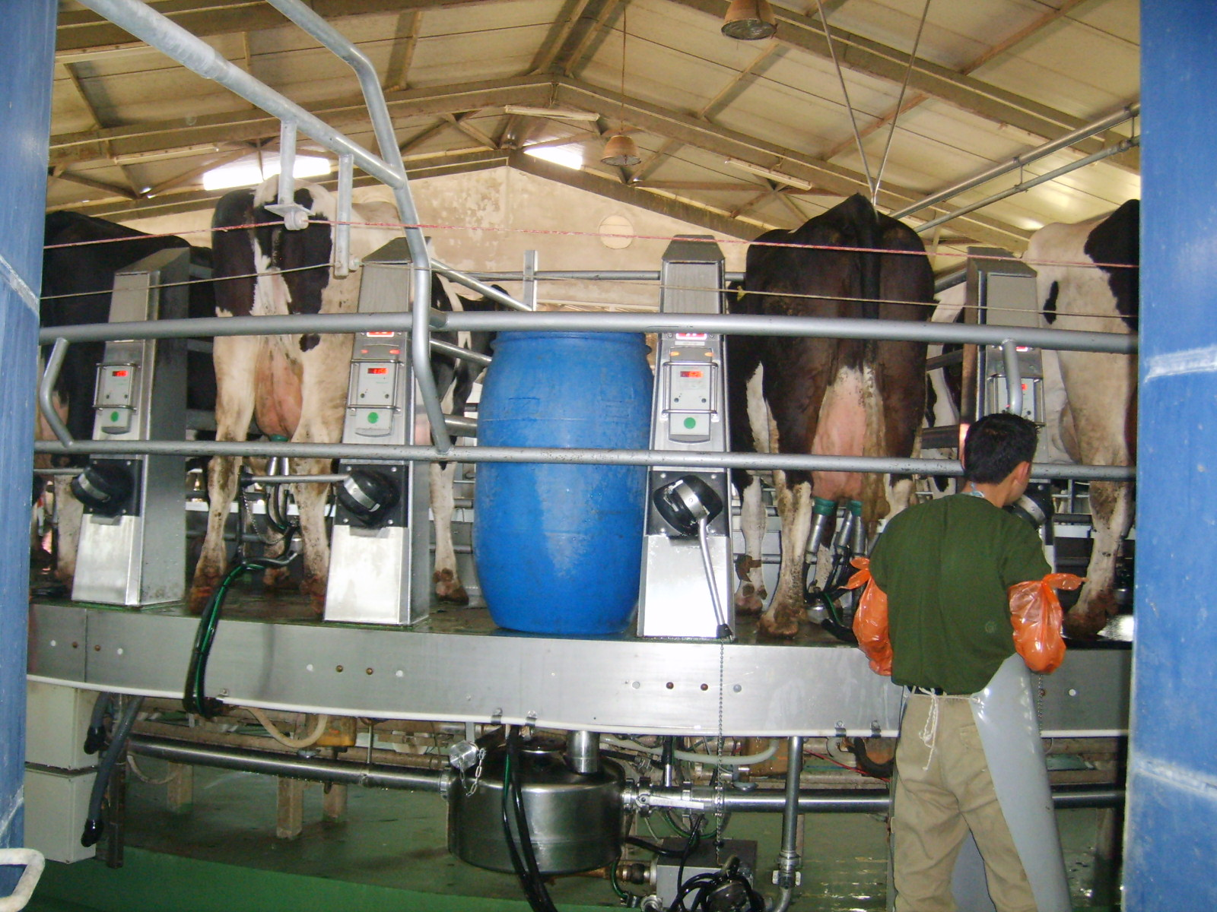

Slide 49
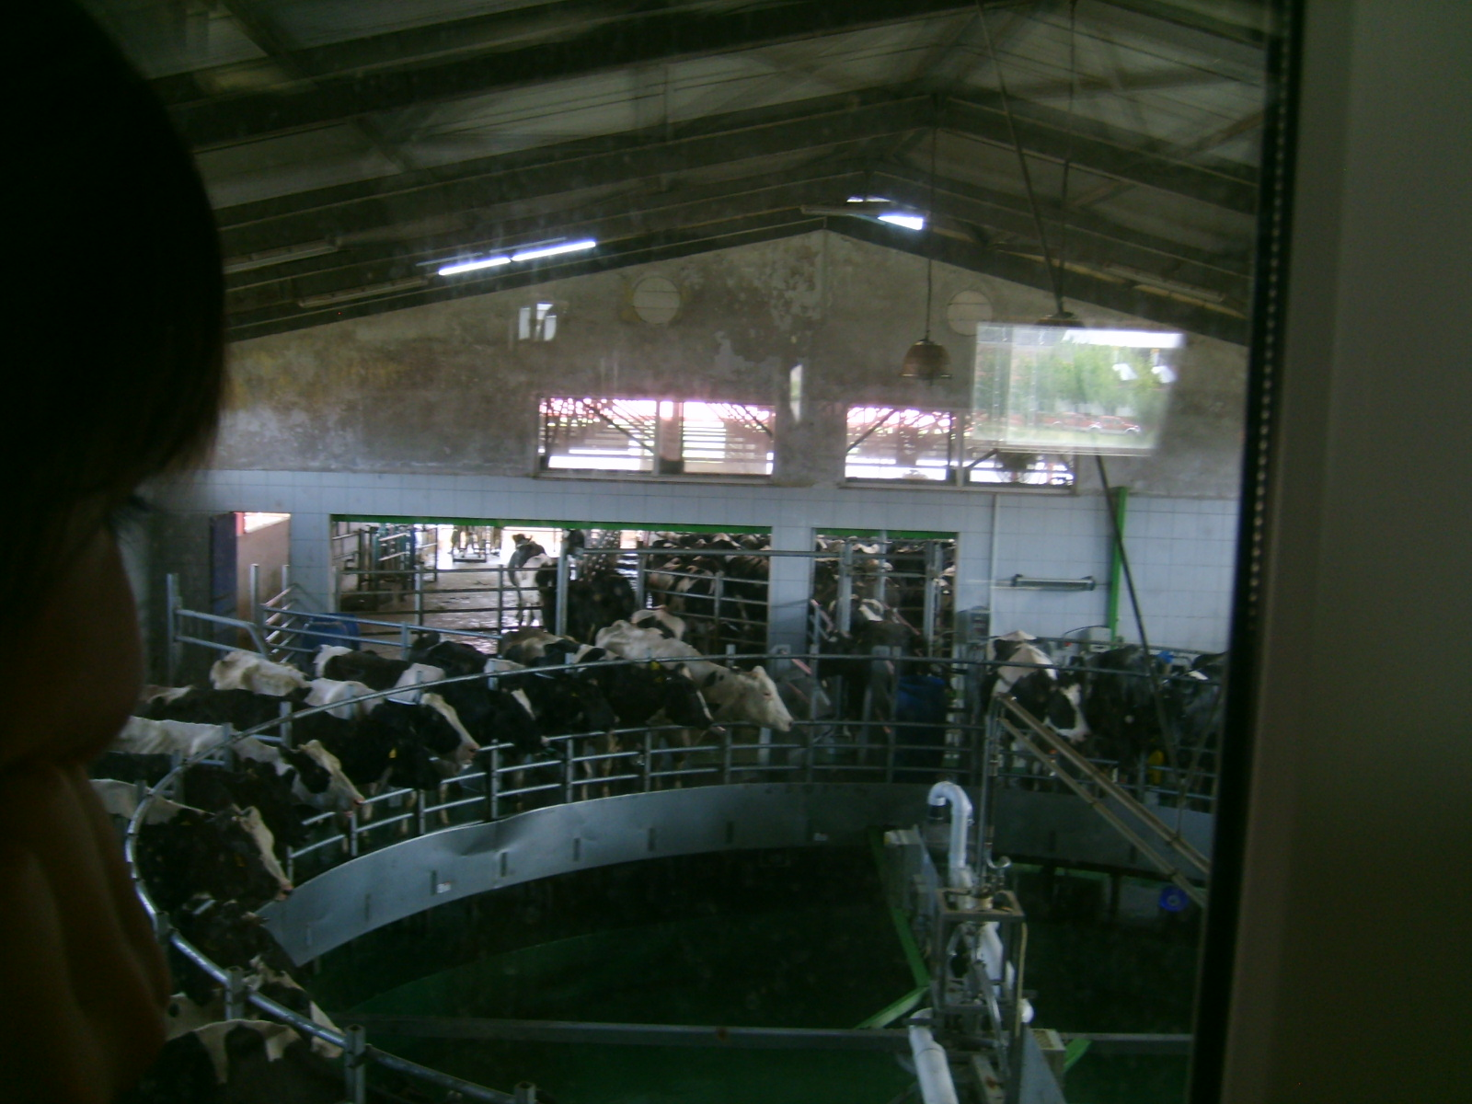

Slide 50
Çoğu döner sağım salonlarında, her bir hayvanın sağım için durağa alınmasından sonra, sağımcı tarafından platform bir durak boyunda hareket ettirilir. Platform 15-20 saniye içersinde bir durak boyu kadar hareket ettikten sonra otomatik olarak durur

Slide 51
Diğer tiplerde ise platform otomatik olarak belirli bir hızda ve kesintisiz biçimde döner.platformun bir turunda sağımı tamamlanan hayvanlar duraklardan dışarı alınır.
Döner radyal duraklı sağım salonlarında hayvanlar, platform üzerine başları dairenin merkezine bakacak biçimde ve radyal olarak sıralanırlar.

Slide 52
Sağımcılar platformun dış tarafında bulunur. Bir kişi duraklara alınan hayvanların meme temizliği ve meme başlarının takılması işlerini yaparken diğer bir kişi de sağımı tamamlanan hayvanlardan meme başlıklarının çıkartılması ve hayvanların salondan dışarı alınmasını sağlar. Dolayısıyla iki sağımcı yeterlidir.

Slide 53
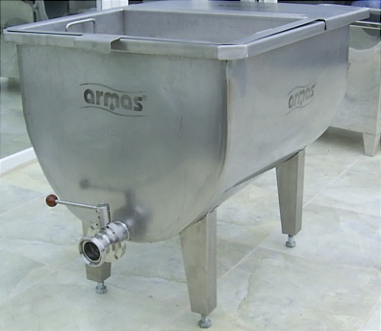
Sütün Depolanması
Süt yavrunun beslenmesi için çok önemlidir. Yavrunun belirli bir yaşa kadar gereksineceği her türlü besin, vitamin ve mineral maddeleri içerir. Uygun olmayan koşullarda saklanırsa çok çabuk bozulur.

Slide 54
Temiz ve sağlıklı bir sütün edilebilmesi için öncelikle, sütün sağladığı hayvandan başlayarak, sağım işini yapan sağımcıların ve sütün temas edeceği kapların temiz ve sağlıklı olmaları gerekir.biz hastalık etmenlerinin hayvan, insan ve çevre arasında çeşitli yollarla bulaşabildiği dikkate alındığında bunun ne denli önemli olduğu kolayca anlaşıla bilir.

Slide 55
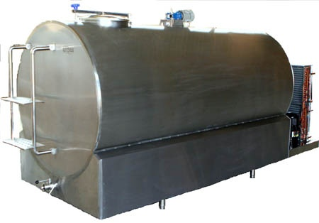
Temiz ve sağlıklı bir hayvandan, temiz ve sağlıklı bir sağımcı ile temiz ve sağlıklı araçlar kullanılarak elde edilen sütün, işleninceye kadar kalitesinde önemli bir değişiklik olmadan depolana bilmesi için iki teknik işlemden geçirilir.bunlardan biri süzme biri soğutmadır.

Slide 56
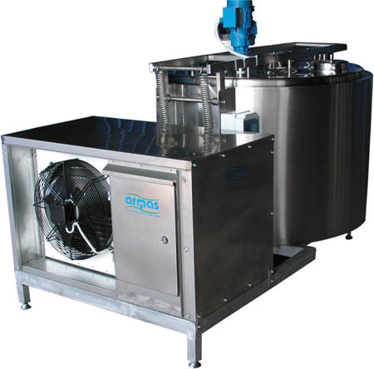
Süt soğutma tankerleri..

Slide 57
Etkin bir süzme işlemi için, sağım sırasında çeşitli şekillerde süte karışan ve çok sayıda mikroorganizmanın barınağı olan, görünüş, tat, kokusunu bozan, gözle görüle bilir maddelerin ayrılması amacına yöneliktir.

Slide 58
Etkin bir süzme işlemi için süzme bezlerinin kaliteli bir malzemeden yapılması, standartlara uygun ve temiz olması gerekir. Santrifüj süzgeçler, çok sayıda konik diskten oluşur . Süzülecek süt, bu disklerin arasına çok ince tabakalar halinde yayılır .
Oluşturulan merkezkaç kuvvetinin etkisiyle sütten daha ağır olan yabancı maddeleri kenara fırlatarak temizleme işlemini gerçekleştirir.

Slide 59
Sağımdan sonra sütün sıcaklığı yaklaşık 35 ˚C olup,hayvanın vücut sıcaklığına yakındır. Bu sıcaklık değeri, çeşitli biçimlerde süte karışmış olan mikroorganizmalar için uygun bir ortam oluşturur. Bunun sonucunda da sütün kalitesi kısa sürede düşer ve ileri aşamalarda süt tüketilemez duruma gelir. Bu durumun önlenebilmesi için sağımdan sonra en geç 3 saat içersinde sütün sıcaklığının 4-5santigrad dereceye düşürülmesi gerekir. Yapılacak soğutma işlemi, çeşitli biçimlerde süte karışmı olan mikroorganizmaların aktivitelerini engelleme amacına yöneliktir.

Slide 60
Sütün soğutulmasında özel soğutma tanklarından yararlanılır. Çeşitli kapasitelerde yapılan soğutma tankları yatay yada düşey silindirik depo şeklinde, sabit ve mobil tipte olabilir. Soğutma sisteminin elemanları:
Kondensör
Kompresör
Genleşme valfi
Diğer bazı parçalar

Slide 61
Atmosfere açık ayrı bir odada yer alır. Sistemin kontrol panosu, tankın üzerinde yada yakın bir noktada olabilir. Soğutulacak süt depoya üstten doldurulur, boşaltma ise alt kısımdaki vanadan bir pompa ile yapılır.

Slide 62
Soğutma tankları boşaltıldığında dikkati biçimde yıkanarak temizlenmelidir. Bunun için deponun içersine yerleştirilen püskürtme memelerinden yararlanılır. Yıkama sıvısı bir pompa ile basınçlandırılarak depo içersindeki memelerden püskürtülür ve belirli bir süre sirkülasyon yaptıktan sonra depo dışına alınır.

Slide 63
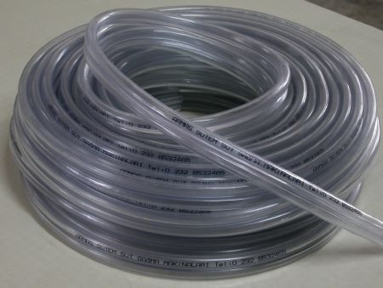
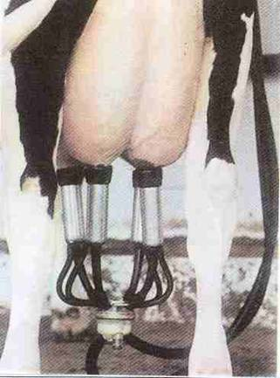
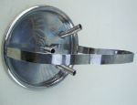
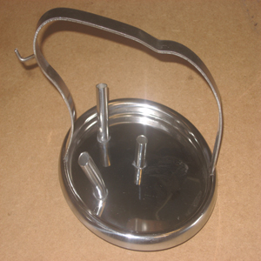

Slide 64
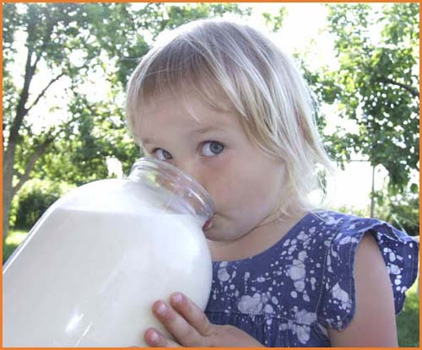
BENİ
DİNLEDİĞİNİZ
İÇİN
TEŞEKKÜRLER..

